Slide 1
AP Spanish Literature and Culture
Obra:
“Chac Mool” de Carlos Fuentes
Tema:
La imaginació y la creació literaria
Conceptos:
La dualidad del ser, El texto y sus contextos
Contextos:
El Boom

Slide 2
“Chac Mool”
Carlos Fuentes
La imaginación y la creación literaria
- La literatura autoconsciente
- La dualidad del ser
- La construcción de la realidad
- El proceso creativo
- El texto y sus contextos
Skills and learning objectives
5.B Create a thesis that states the purpose.
6.E Use a variety of literary and critical terminology in oral and written discussions of texts in thetarget language.
na
na
3.A Describe structural or stylistic similarities and differences in two texts.
3.A.i Explain similarities and differences in rhetorical figures.
3.A.ii Explain similarities and differences in points of view.
3.A.iii Explain similarities and differences in stylistic features.
El Boom

Slide 3
“Chac Mool”
Carlos Fuentes
La imaginación y la creación literaria
- La literatura autoconsciente
- La dualidad del ser
- La construcción de la realidad
- El proceso creativo
- El texto y sus contextos
Skills and learning objectives
3.A Describe structural or stylistic similarities and differences in two texts.
3.A.i Explain similarities and differences in rhetorical figures.
3.A.ii Explain similarities and differences in points of view.
3.A.iii Explain similarities and differences in stylistic features.
El Boom

Slide 4
“Chac Mool”
Carlos Fuentes
La imaginación y la creación literaria
- La literatura autoconsciente
- La dualidad del ser
- La construcción de la realidad
- El proceso creativo
- El texto y sus contextos
Describe la siguiente imagen.
El Boom

Slide 5
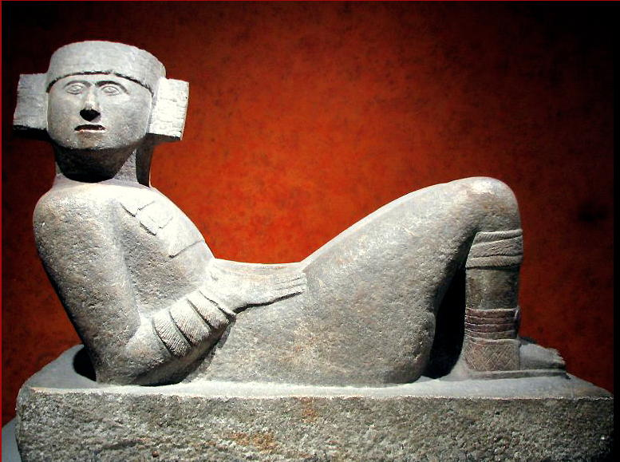
La imaginación y la creación literaria
- La literatura autoconsciente
- La dualidad del ser
- La construcción de la realidad
- El proceso creativo
- El texto y sus contextos
“Chac Mool”
Carlos Fuentes
El Boom

Slide 6
“Chac Mool”
Carlos Fuentes
La imaginación y la creación literaria
- La literatura autoconsciente
- La dualidad del ser
- La construcción de la realidad
- El proceso creativo
- El texto y sus contextos
Vamos a leer “Chac Mool”
El Boom

Slide 7
La imaginación y la creación literaria
- La literatura autoconsciente
- La dualidad del ser
- La construcción de la realidad
- El proceso creativo
- El texto y sus contextos
“Chac Mool”
Carlos Fuentes
1. ¿Por qué ha ido el amigo de Filiberto a Acapulco? ¿Qué lee camino de regreso a México D.F.?
2. El relato comienza in medias res, ¿cuáles son algunas cosas que no se pueden entender del todo?
3. Explica el episodio que Filiberto narra en el párrafo que empieza en la línea “Hoy fui…(pg. 2)” y qué tiene que ver con la Revolución mexicana, la Revolución rusa y el comunismo.
4. Explica de qué manera “Chac Mool” toma control de la vida de Filiberto.
5. Explica de qué manera el tema de la dualidad del ser se encuentra en “Chac Mool”. Compáralo con “El sur” de Borges y “La noche boca arriba” de Cortázar.
Explica la teoría de la religión que expone Pepe en el párrafo que empieza en la línea “Pepe, aparte de su pasión…(pg. 2)”
¿Cual de los cuentos que hemos leído hasta ahora te ha gustado más? Explica
El Boom

Slide 8
La imaginación y la creación literaria
- La literatura autoconsciente
- La dualidad del ser
- La construcción de la realidad
- El proceso creativo
- El texto y sus contextos
“Chac Mool”
Carlos Fuentes
AP Classroom
Formative Assessment (optional videos)
Unit 7
Analysis
Cultural Contexts and Connections
Comparing Literary Texts
Comparing Texts and Arts
Argumentation
Language and Conventions
Literary Discussions and Presentations
Unit 7: Personal Progress Check
El Boom

Slide 9
La imaginación y la creación literaria
- La literatura autoconsciente
- La dualidad del ser
- La construcción de la realidad
- El proceso creativo
- El texto y sus contextos
“Chac Mool”
Carlos Fuentes
Formative Assessment (optional) FRQ1
Identifica el autor y la época de este fragment. Luego, explica el desarrollo del tema de ____________________ dentro de la obra a la que pertenece.
*El amor y el desprecio
*Las relaciones familiares
*Las relaciones del poder
El Boom

Slide 10
La imaginación y la creación literaria
- La literatura autoconsciente
- La dualidad del ser
- La construcción de la realidad
- El proceso creativo
- El texto y sus contextos
“Chac Mool”
Carlos Fuentes
“Pepe, aparte de su pasión por el derecho mercantil, gusta de teorizar. Me vio salir de Catedral, y juntos nos encaminamos a Palacio. Él es descreído, pero no le basta; en media cuadra tuvo que fabricar una teoría. Que si yo no fuera mexicano, no adoraría a Cristo y -No, mira, parece evidente. Llegan los españoles y te proponen adorar a un Dios muerto hecho un coágulo, con el costado herido, clavado en una cruz. Sacrificado. Ofrendado. ¿Qué cosa más natural que aceptar un sentimiento tan cercano a todo tu ceremonial, a toda tu vida?… figúrate, en cambio, que México hubiera sido conquistado por budistas o por mahometanos. No es concebible que nuestros indios veneraran a un individuo que murió de indigestión. Pero un Dios al que no le basta que se sacrifiquen por él, sino que incluso va a que le arranquen el corazón, ¡caramba, jaque mate a Huitzilopochtli! El cristianismo, en su sentido cálido, sangriento, de sacrificio y liturgia, se vuelve una prolongación natural y novedosa de la religión indígena. Los aspectos caridad, amor y la otra mejilla, en cambio, son rechazados. Y todo en México es eso: hay que matar a los hombres para poder creer en ellos.
“Pepe conocía mi afición, desde joven, por ciertas formas de arte indígena mexicana. Yo colecciono estatuillas, ídolos, cacharros. Mis fines de semana los paso en Tlaxcala o en Teotihuacán. Acaso por esto le guste relacionar todas las teorías que elabora para mi consumo con estos temas. Por cierto que busco una réplica razonable del Chac Mool desde hace tiempo, y hoy Pepe me informa de un lugar en la Lagunilla donde venden uno de piedra y parece que barato. Voy a ir el domingo.
“Chac Mool”
(Fragmento)
El Boom

